Slide 1
Digitales Betriebliches Entgelt-Management
Mit Deutschlands flexibelsten Sachbezug – Der I.B.E.-PRIMECARD Wir erhöhen das Netto und das Wohlbefinden Ihrer Mitarbeiter und nicht Ihre Personalkosten
Ihr Konzept-Dienstleister:
Institut für Betriebliches Entgeltmanagement GmbH Thomas Huber
80331 München www.institut-be.de
089/1250120-110
Ihr Ansprechpartner:
NettoFinanz
Siegfried Mai
81735 München www.nettofinanz.eu
089/43651895

Slide 2
Das I.B.E. – Institut für Betriebliches Entgeltmanagement
I.B.E. - der Experte für Ihr digitales Betriebliches Entgeltmanagement
Oktober 2015
gegründet
Hauptsitz
München
Büros
Hannover
Crailsheim
100 %
Inhaber
geführt
100 %
Investoren
frei
über
160 Berater
bundesweit
über 1.100
Unternehmer-
kunden
Wir erhöhen das Netto und das Wohlbefinden Ihrer Mitarbeiter und nicht Ihre Personalkosten

Slide 3
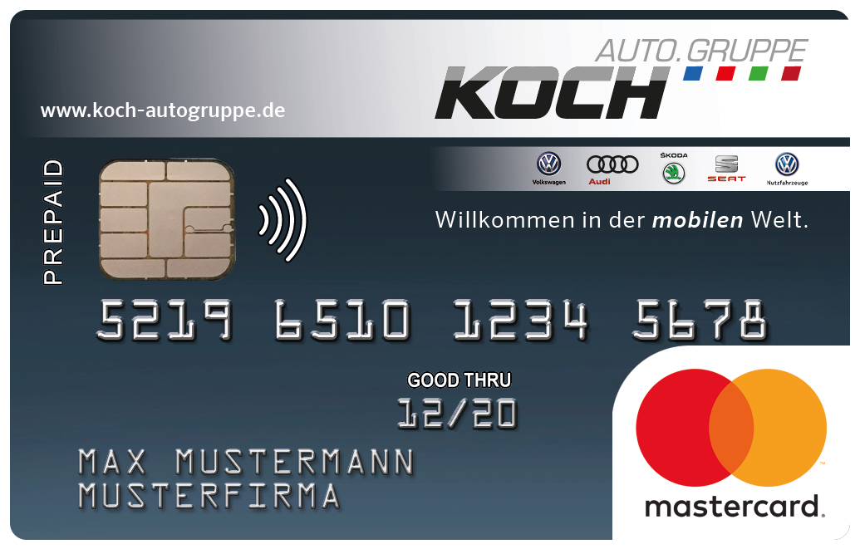
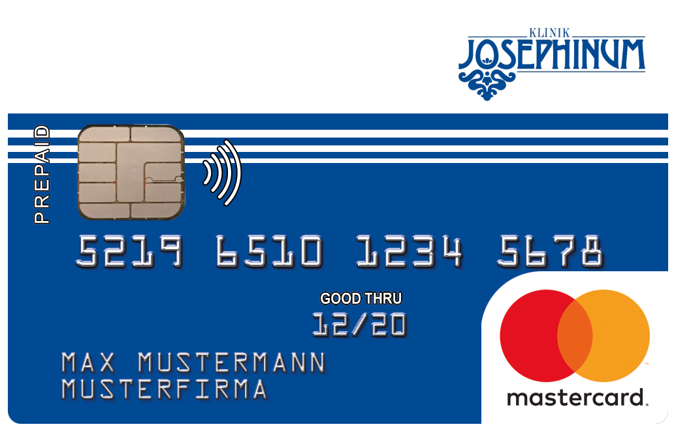
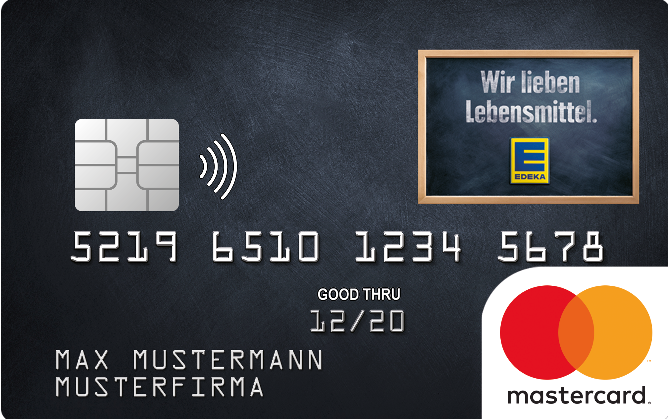
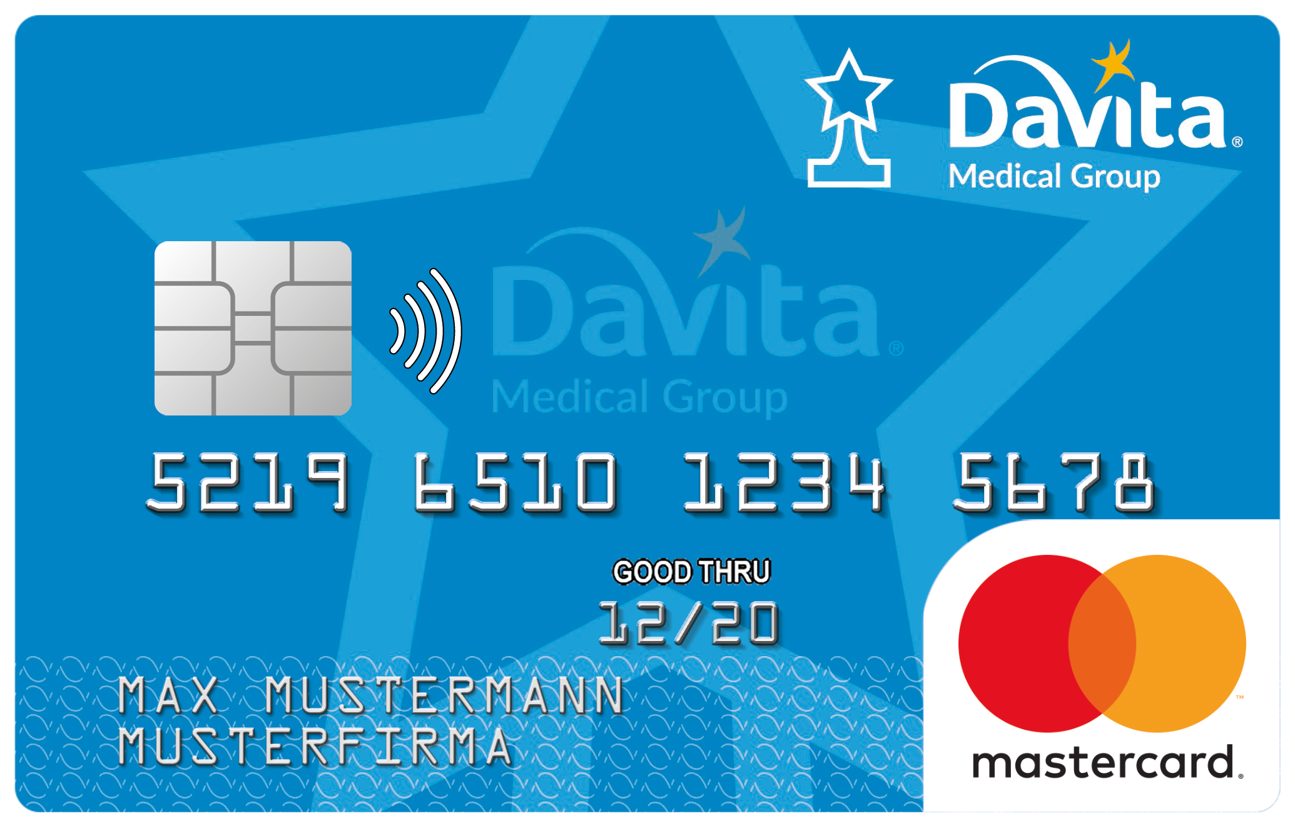
Referenzen – Über 1.600 Unternehmen und öffentliche Einrichtungen vertrauen uns
So lassen z.B. Baby Walz – Versandhandel – 2400 MA, Autohaus Koch - drittgrößter VW, AUDI Händler in Deutschland, Spedition GEIS - 2.800 MA oder auch über 100 Steuerberater ihre Benefits von uns verwalten

Slide 4
Wie man den richtigen Mitarbeiter findet und bindet
Steigern Sie Motivation und Kaufkraft Ihrer Mitarbeiter deutlich – bei weniger Aufwand
Bsp: Bruttogehalt 3.000 € mtl., St.Kl. 1, keine Kinder | Geplante Brutto-Gehaltserhöhung 200 € mtl.
Lohnerhöhung wie bisher über die Payroll ausbezahlt
Aufwand Arbeitgeber: 243 € Nettolohnerhöhung Arbeitnehmer: 101 €
Lohnerhöhung in Sachwerten (über die I.B.E. PRIMECARD) ausbezahlt
Aufwand Arbeitgeber: 220 € Nettolohnerhöhung Arbeitnehmer: 200 €
Warum ist die Auszahlung über Sachwerte besser für beide Seiten
Die Sachwerte sind für den Arbeitnehmer steuer- und sozialversicherungsfrei,
für den Arbeitgeber ebenfalls sozialversicherungsfrei, steuerfrei oder pauschal versteuert.
WAR OF TALENTS
Eine WIN-WIN-Situation für Arbeitgeber und Arbeitnehmer Für den Arbeitgeber: 276 Euro Ersparnis je Arbeitnehmer und Jahr Für den Arbeitnehmer: 2.400 Euro Netto-Lohnerhöhung pro Jahr statt bisher 1.212 Euro

Slide 5
Die I.B.E. PRIMECARD als Ausgangspunkt für mehr als nur einen Steuerfreien Sachbezug
Die I.B.E.PRIMECARD ist eine Prepaid MasterCard® max. 50 € mtl. - rechtssicher und steuerkonform
Laut § 8 Abs.2 S. 11 EStG. Grundlage für die Zulassung einer Kartenlösung zum steuerfreien Sachbezug bilden die in § 2 Absatz 1 Nummer 10 des Zahlungsdiensteaufsichtsgesetzes (ZAG) definierten Kriterien
Vollflächige Gestaltung in Ihrem Unternehmensdesign und edler Silber-Hochprägung I.B.E. Arbeitnehmerportal mit Guthabenabfrage
Deutschlandweit bei über 500.000 Akzeptanzstellen bargeldlos bezahlen beim Einkaufen, Essengehen, Online-Shopping, Tanken und an jeder Supermarktkasse
Mitarbeiter nehmen die I.B.E. PRIMECARD als bargeldähnliche Leistung des Arbeitgebers wahr

Slide 6
ANBIETERVERGLEICH SACHBEZUG AB 2022*
Funktion | I.B.E. PRIMECARD | Givve | Edenred | Sodexo | Spendit
City Card begrenzt auf feste, nur wenige Partner
City Card mit freien Partnern, ohne Kosten für neue Partner wie z.B. Bäcker
Mehrere Händlerkategorien in Deutschland mit Filialkette z.B. Shell, Rewe, …
Mehrere bestimmte Produktkategorien von internationalen Anbietern
Gutscheinauswahl anstelle der Kartenlösung oder beides kombinierbar
Arbeitnehmer kann jeden Monat kostenfrei den Sachbezug wechseln
Zusammenfassende Darstellung aller bisher erfolgten Gutschriften
Arbeitnehmer Benefit Portal integriert, wie es nur Großkonzerne anbieten
Arbeitgeber Logo kostenlos im Arbeitnehmer-Portal darstellbar
Dauerauftrag der Kartenbeladung, Auszahlung des Gutscheines ohne Excel
Automatische Geburtstagsladung aufgrund des Geburtsdatums
Verwaltung von Eintritts- und Austrittsdatum
Verwaltung von Inaktivitätszeiträumen
Hinterlegung von Personalnummer und Kostenstelle
Kosten nur bei Ladung
SACHBEZUG
AN-VORTEILE
HR-VERWALTUNG
* Stand 21.10.2021, alle Angaben ohne Gewähr und Anspruch auf Vollständigkeit

Slide 7
Die I.B.E. PRIMECARD – Unternehmensportal
Demoportal Arbeitgeber Hier finden Sie eine Übersicht über die Funktionen https://www.institut-be.de/ukcdemo/
Zugangsdaten: demo54500211@example.com Passwort: Ukc123
Demo-Portal Arbeitnehmer Hier kommen Sie über die Rubrik „Weitere Benefits“ – „Günstiger Shoppen“ zu den Online-Shops
https://www.primecard.de/my/
Zugangsdaten: 123456789 Passwort: User123

Slide 8
Die I.B.E. PRIMECARD – Ausgangspunkt für weitere Lösungen
PRIMECARD - 50 Euro Sachbezug und der Zusatznutzen Der Arbeitgeber hat 50 Euro plus maximal 5,20 Euro Verwaltungsgebühren als Gesamtkosten. Der Arbeitnehmer erhält dafür 50 Euro Sachbezugsguthaben plus eine Menge weiterer Benefits, welche in direktem Zusammenhang mit der Karte stehen – wie z.B. die Rabatte bei den über 650 Online-Shops oder die 37b Regelung - Die PRIMECARD ist auch für Ehrenamtliche Teilzeit- und 520 Euro-Kräfte ein willkommenes Benefit
PRIMECARD + nutzen des §37b EStG für Sonderzahlungen – auch für Geschäftsführer u.a. Hier können Sonderzahlungen (Prämien, Boni, Weihnachts- Urlaubsgeld, … sofern diese nicht zum ohnehin geschuldeten Arbeitslohn gehören) pauschal versteuert werden und so erfolgt eine zwischen 15 und 40% höhere Netto-Auszahlung bei gleicher Brutto-Auszahlung des Arbeitgebers – vgl. hierzu nächste Folie.
PRIMECARD + on top-Benefits + Gehaltsumwandlung für „zulässige“ Benefits >> bAV for free Nutzt der Arbeitnehmer “on-top“ Benefits und Benefits, die im Rahmen einer Gehaltsumwandlung genutzt werden können, dann erhält der Mitarbeiter (m/w/d) bei gleichem Einkommen eine Direktversicherung mit 200 Euro Monatsbeitrag – plus die Online-Rabatte-Benefits von ca. 150 Euro aus der PRIMECARD – dies entspricht dann einer Netto-Gehaltserhöhung von bis zu 350 Euro Der Arbeitgeberaufwand für dieses Gesamtpaket (200 Euro bAV und 150 Euro mehr in der HH-Kasse) liegt zwischen 30 und 80 Euro und funktioniert auch für Teilzeitkräfte mit StKl 5 ab 1300 Euro Brutto
12 Grundkonzepte des Betrieblichen Entgeltmanagements in Verbindung mit der PRIMECARD
Wir erhöhen das Netto und das Wohlbefinden Ihrer Mitarbeiter und nicht Ihre Personalkosten

Slide 9
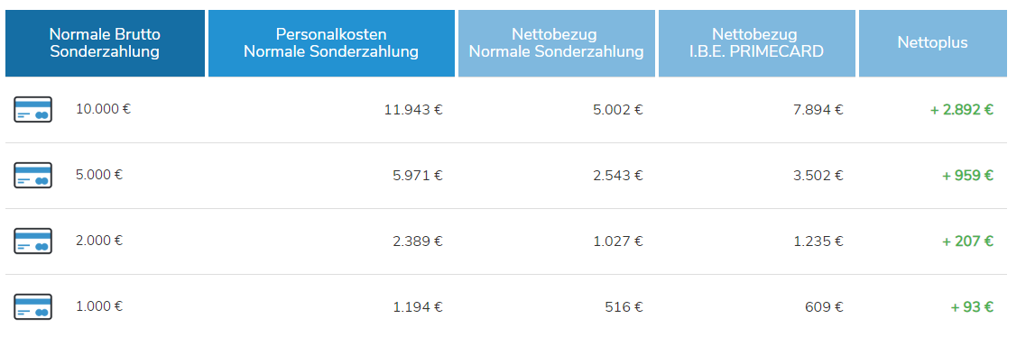
Gestaltungsmöglichkeit für Sonderzahlungen über den §37b EStG
Über das I.B.E. HR-Verwaltungsterminal können für jeden Mitarbeiter zusätzlich bis zu 10.000 € p.a. pauschalversteuert zugewendet werden. Der § 37b EStG ermöglicht enorme steuerbegünstigte Gestaltungsmöglichkeiten für freiwillige Sonderzahlungen wie Weihnachts-/ Urlaubsgeld, Sonderzahlungen, Prämien, Lohngestaltung ober- und außerhalb der Renten-BBG, …
Übersicht Gestaltungsbeispiele §37b EStG 100 % Vorteil Arbeitnehmer, höheres Nettoeinkommen bei gleichen Personalkosten:
Mitarbeiter 3.000 € Brutto, Steuerklasse 4, 2 Kinder, keine Kirchensteuer

Slide 10
Ein besonderer Bonus für Geschäftsführer u.a. außerhalb der SV-Pflicht
Eine attraktive Variante der Bonuszahlung (Tantiemen) für Geschäftsführer. Im Rahmen des Sachbezugs gemäß EStG § 37b können pro Jahr bis 10.000 € steuerfrei als Sachbezug auf die I.B.E. PRIMECARD übertragen werden. Die Firma übernimmt die Pauschalsteuer in Höhe von 30%, der GF erhält 10.000 € Sachbezug Netto.
Der Normalfall aus Sicht der Firma:
Normale Kosten für 10.000 € Prämie: = 10.000 €
Nettomehrung für den GF: = 5.191 €
Vorgehen nach § 37b aus Sicht der Firma:
10.000 € Prämie: = 13.165 € (inkl. 30% Pauschalsteuer und 5,5 % Soli)
Nettomehrung für den GF: 10.000 € steuerfrei!
Der Mehraufwand wirkt gewinnmindernd (30% Gesamtsteuersatz unterstellt), somit 900 € weniger Ertragssteuer.
Totaler Mehraufwand für die Firma: 2.100 €
Nettogewinn gegenüber der „normalen“ Besteuerung: 4.809 €
Wichtig ist vor der Leistung einen schriftlichen Gesellschafterbeschluss für die Sachbezugssonderzahlung zu erstellen.

Slide 11
Die 12 beliebtesten Konzepte der Entgelt-Optimierung mit der PRIMECARD
Konzept
Personalkosten reduzieren, kein Nachteil für Mitarbeiter
Arbeitgeber und Mitarbeiter profitieren gleichzeitig
Mehr Netto, gleichbleibende Personalkosten
Bestand Brutto
Lohner-höhung-en
Sonder-zahlung-en
Neuein-stellung
2.500 € Personalkosten je Mitarbeiter p.a. senken bei gleichem Nettoeinkommen
500 € Personalkosten p.a. senken und 500 € p.a. mehr Nettoeinkommen
1.000 € p.a. Nettoeinkommen mehr für Mitarbeiter bei gleichen Personalkosten
50 % weniger Personalkosten für anstehende Lohner-höhungen bei gleicher Nettolohnsteigerung
50 % mehr Netto bei
gleichen Lohnerhöhungs-
Personalkosten
20 % weniger Personalkosten, 25 % mehr Netto als bei einer normalen Lohnerhöhung
50 % weniger Personalkosten für Sonderzahlungen bei gleichem Nettogewinn für Mitarbeiter
25 % weniger Personalkosten bei Sonderzahlungen und 25 % Nettogewinn für Mitarbeiter
50 % mehr Nettogewinn für Sonderzahlungen bei gleichbleibenden Personalkosten
4.500 € Personalkosten p.a. senken bei Neueinstellungen und gleichem Nettoeinkommen
2.000 € Personalkosten p.a. senken bei Neueinstellungen und 1.000 € Nettoeinkommen plus
2.500 € p.a. Nettoeinkommen mehr bei Neueinstellungen und gleichen Personalkosten
Wir erhöhen das Netto und Wohlbefinden Ihrer Mitarbeiter und nicht Ihre Personalkosten

Slide 12
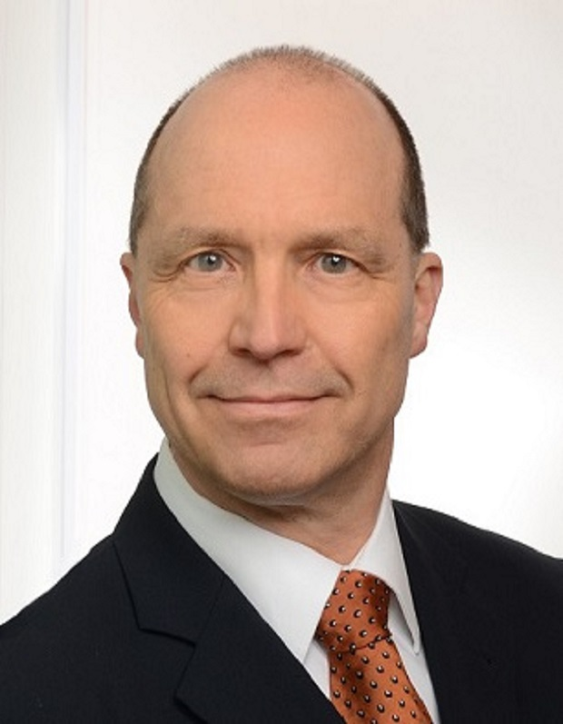
Ihr Ansprechpartner
Siegfried Mai, Dipl. Kfm.
NettoFinanz München
Quiddestraße 46
81735 München
Telefon 089/43651895
Mobil 0177/3920395
s.mai@nettofinanz.eu
http://nettofinanz.eu
Versicherungsmakler nach §34d (1) GewO
Vermittlerregisternummer: D-P36A-IEBBH-96
Finanzmakler nach §34f (1) GewO
Vermittlerregisternummer: D-F-155-BGLU-94
In toller Zusammenarbeit mit dem
Institut für Betriebliches Entgeltmanagement 80331 München
https://www.institut-be.de

Slide 13
Rechtliche Hinweise/Disclaimer
Diese Präsentation ist Eigentum von Siegfried Mai.
Der Empfänger dieser Präsentation ist nur ermächtigt, diese für eigene Zwecke zu verwenden.
Eine Weitergabe an Dritte in Gänze oder in Teilen ist nur nach der ausdrücklichen vorherigen Genehmigung durch Siegfried Mai zulässig.
Zuwiderhandlungen werden rechtlich verfolgt.
Die Präsentation dient zur Orientierung und Information des Benutzers und erhebt keinen Anspruch auf Vollständigkeit.
Eine Haftung für Handlungen oder Vertragsabschlüsse aufgrund der Informationen aus dieser Präsentation wird hiermit ausdrücklich ausgeschlossen

